Slide 1




PRESENTACIÓN DE INDICADORES DE DESEMPEÑO
F3PNO-DIR-01.01

Slide 2
COMERCIAL Y OPERACIONES CENTRO-BAJÍO-NORTE

Slide 3
Incrementar la facturación en el servicio de atracción de talento en un 52 % vs 2024
Estatus de cumplimiento
Porcentaje | Estatus | Medidor
102 % | Cumple |  |  | 
OBJETIVO
Año | Facturación | Incremento (52%) | Meta
2024 | $206,236.00 | $107,242.72 | $ 313,478.72
MES | MONTO DE FACTURACIÓN | MES | MONTO DE FACTURACIÓN | MES | MONTO DE FACTURACIÓN
ENERO | $319,053.00 | ABRIL | $327,299.53 | JULIO | $356,693.88
FEBRERO | $314,913.93 | MAYO | $316,807.57 | AGOSTO | $321,787.43
MARZO | $377,714.00 | JUNIO | $327,406.14 | SEPTIEMBRE | $277,604.00
PROMEDIO | $337,226.98 |  | $323,837.75 |  | $318,695.10
PORCENTAJE | 108% |  | 103% |  | 102%
INDICADOR
1. Especialización y Segmentación del Mercado
Objetivo: Aumentar el valor percibido del servicio y acceder a nichos con mayor capacidad de pago
2. Venta Consultiva con Argumentos de Valor
Objetivo: Diferenciarte y justificar precios más altos.
3.Paquetes de Servicio y Esquemas de Suscripción
Objetivo: Generar ingresos recurrentes.
4. Alianzas Estratégicas Locales
Objetivo: Ampliar red de clientes y posicionamiento
5. Fidelización y Reventa
Objetivo: Aumentar frecuencia y lealtad de los clientes.
ESTRATEGIA
F3PNO-DIR-01.01

Slide 4

EFECTIVIDAD del Plan de Acción:
3° Trimestre
Actividad | Estatus Cumple En proceso No cumple | Observaciones
Fidelización y reventa | Cumple | El cliente Magneti Marelli, desarrolla reventa en el servicio de atracción de talento
Especialización y Segmentación del Mercado | Cumple | Nos segmentamos en procesos de atracción de talento masivo
Promoción en Marketing Web. | En proceso | A través de leads no se han logrado cierres de ventas, la estrategia funcional es a través de Referidos
F3PNO-DIR-01.01

Slide 5
Incrementar la facturación en el servicio de psicometría en un 400 % vs 2024
Estatus de cumplimiento
Porcentaje | Estatus | Medidor
2 % | No Cumple | 
OBJETIVO
Año | Facturación | Incremento (400%) | Meta
2024 | $ 2,620.00 | $ 10,480.00 | $ 13,100.00
MES | MONTO DE FACTURACIÓN | MES | MONTO DE FACTURACIÓN | MES | MONTO DE FACTURACIÓN
ENERO | $0.00 | ABRIL | $16,800.00 | JULIO | $0.00
FEBRERO | $0.00 | MAYO | $0.00 | AGOSTO | $950.00
MARZO | $950.00 | JUNIO | $0.00 | SEPTIEMBRE | $0.00
PROMEDIO | $316.67 | PROMEDIO | $5,600.00 | PROMEDIO | $316.67
PORCENTAJE | 2% | PORCENTAJE | 43% | PORCENTAJE | 2%
INDICADOR
ESTRATEGIA
Reposicionamiento del Servicio: de "evaluación" a "herramienta de diagnóstico organizacional"
Objetivo: Aumentar el valor percibido del servicio (Cambia el enfoque de vender solo "pruebas psicométricas" a ofrecer informes estratégicos para selección, rotación o desarrollo de talento.)
Perfil laboral
Estilo de liderazgo
Inteligencia emocional
Honestidad y confiabilidad
Compatibilidad con el puesto
F3PNO-DIR-01.01

Slide 6
EFECTIVIDAD del Plan de Acción:
3° Trimestre
Actividad | Estatus Cumple En proceso No cumple | Observaciones
Desarrollo de campañas promocionales de servicio especifico de psicometría | No cumple | No se cumple con la actividad, ya que no se concreto ningún cierre de venta
Prospección con clientes no activos de Q.S. | No Cumple | Tendencia negativa, no se recuperaron clientes con servicios inactivos de psicometría
Promoción en Marketing Web. | No Cumple | Tendencia negativa, se ha solicitado cotizaciones pero no se han concretado
Reposicionamiento del servicio | No Cumple | Desarrollo de marketing con enfoque de herramienta organizacional, sin embargo, no tuvo impacto
F3PNO-DIR-01.01

Slide 7
Incrementar la facturación en el servicio de maquila de nómina en un 56 % vs 2024
Estatus de cumplimiento
Porcentaje | Estatus | Medidor
62 % | No Cumple | 
OBJETIVO
Año | Facturación | Incremento (56%) | Meta
2024 | $ 80,900.00 | $ 45,304.00 | $ 126,204.00
MES | MONTO DE FACTURACIÓN | MES | MONTO DE FACTURACIÓN | MES | MONTO DE FACTURACIÓN
ENERO | $90,000.00 | ABRIL | $73,000.00 | JULIO | $87,250.00
FEBRERO | $77,000.00 | MAYO | $60,000.00 | AGOSTO | $74,250.00
MARZO | $60,000.00 | JUNIO | $81,249.00 | SEPTIEMBRE | $74,250.00
PROMEDIO | $75,666.67 | PROMEDIO | $71,416.33 | PROMEDIO | $78,583.33
PORCENTAJE | 60% | PORCENTAJE | 57% | PORCENTAJE | 62%
INDICADOR
ESTRATEGIA
1. Reposicionamiento del Servicio: de operacional a estratégico
Objetivo: Aumentar el valor percibido y justificar precios más altos.
2. Diseño de Paquetes Escalonados
Objetivo: Ampliar el rango de clientes y aumentar el precio promedio.
Básico: Cálculo y timbrado (PYMES).
Estándar: Cálculo, timbrado, incidencias + atención directa + reportes mensuales.
Premium: Todo lo anterior + integración con psicometría, clima laboral, soporte para IMSS/INFONAVIT.
F3PNO-DIR-01.01

Slide 8
EFECTIVIDAD del Plan de Acción:
3° Trimestre
Actividad | Estatus Cumple En proceso No cumple | Observaciones
Desarrollo de campañas promocionales de servicio especifico de administración de nómina | No cumple | No se cumple con la actividad, ya que no se concreto ningún cierre de venta
Prospección con clientes no activos de Q.S. | No Cumple | Tendencia negativa, no se recuperaron clientes con servicios inactivos de psicometría
Promoción en Marketing Web. | No Cumple | Tendencia negativa, se ha solicitado cotizaciones pero no se han concretado
Reposicionamiento del servicio | No Cumple | No se ha logrado cierre del servicio a través del cambio en la promoción de marketing web
Nota: A través del proceso de referidos se logra la incorporación del Click Efficiency
F3PNO-DIR-01.01

Slide 9
Incrementar la facturación en el servicio de REPSE en un 3.5 % vs 2024
Estatus de cumplimiento
Porcentaje | Estatus | Medidor
103 % | Cumple |  |  | 
OBJETIVO
Año | Facturación / Promedio 4° trimestre 2024 | Incremento (3.5%) | Meta
2024 | $ 7,601,169.00 | $ 266,040.92 | $ 7,867,209.92
MES | MONTO DE FACTURACIÓN | MES | MONTO DE FACTURACIÓN | MES | MONTO DE FACTURACIÓN
ENERO | $8,263,624.74 | ENERO | $8,664,126.19 | ENERO | $7,841,527.30
FEBRERO | $8,264,551.49 | FEBRERO | $8,048,026.05 | FEBRERO | $7,581,704.36
MARZO | $7,932,480.63 | MARZO | $7,923,716.78 | MARZO | $8,785,327.00
PROMEDIO | $8,153,552.29 | PROMEDIO | $8,211,956.34 | PROMEDIO | $8,069,519.55
PORCENTAJE | 104% | PORCENTAJE | 104% | PORCENTAJE | 103%
INDICADOR
ESTRATEGIA
1. Reposicionamiento Comercial: de proveedor a socio de cumplimiento
Objetivo: Justificar tarifas superiores por el riesgo legal absorbido y especialización operativa.
Vender el servicio REPSE como una garantía de cumplimiento normativo frente a la STPS, IMSS y SAT.
Refuerza que al contratar servicios especializados REPSE se evita:
  Multas por subcontratación ilegal.
  Criterios no deducibles ante el SAT.
  Observaciones por parte de clientes finales (sobre todo empresas grandes o AAA).
F3PNO-DIR-01.01

Slide 10
EFECTIVIDAD del Plan de Acción:
3° Trimestre
Actividad | Estatus Cumple En proceso No cumple | Observaciones
Desarrollo de campañas promocionales de servicio especifico de REPSE | No cumple | No se cumple con la actividad, ya que no se concreto ningún cierre de venta
Prospección con referenciados | Cumple | En proceso de licitación con el cliente Plastic ómnium en Saltillo
Promoción en Marketing Web. | No cumple | Tendencia negativa, se ha solicitado cotizaciones pero no se han concretado.
F3PNO-DIR-01.01

Slide 11
Incrementar la facturación en el servicio de transporte en un 3.5 % vs 2024
Estatus de cumplimiento
Porcentaje | Estatus | Medidor
38 % | No Cumple | 
OBJETIVO
Año | Facturación | Incremento (3.5%) | Meta
2024 | $ 335,617.00 | $ 11,746.60 | $ 347,363.60
MES | MONTO DE FACTURACIÓN | MES | MONTO DE FACTURACIÓN | MES | MONTO DE FACTURACIÓN
ENERO | $260,280.00 | ABRIL | $72,760.00 | JULIO | $113,100.00
FEBRERO | $249,288.55 | MAYO | $123,575.00 | AGOSTO | $163,320.00
MARZO | $98,308.15 | JUNIO | $131,350.00 | SEPTIEMBRE | $116,275.00
PROMEDIO | $202,625.57 | PROMEDIO | $109,228.33 | PROMEDIO | $130,898.33
PORCENTAJE | 58% | PORCENTAJE | 31% | PORCENTAJE | 38%
INDICADOR
1. Diseño de Esquemas de Servicio Flexibles y Escalables
Objetivo: Aumentar el precio promedio por cliente e incrementar la permanencia.
Rutas fijas: por turno o por zona geográfica.
Rutas flexibles: con ajuste por días productivos o paros programados.
Transporte compartido: entre dos o más empresas de un mismo parque industrial.
Esquema integral: incluye coordinación, supervisor de ruta, GPS en unidades y bitácoras digitales.
2. Campañas Comerciales Locales y Directas
Objetivo: Prospectar en zonas industriales con concentración de potenciales clientes.
Identifica parques industriales (Toluca 2000, Lerma, Exportec, etc.) y presenta propuestas puerta a puerta.
Generar campañas especificas en Google y Facebook Ads geolocalizadas: “Evita ausentismo por transporte. Te llevamos al personal”.
Utilizar casos de éxito locales como evidencia de eficiencia operativa.
ESTRATEGIA
F3PNO-DIR-01.01

Slide 12
EFECTIVIDAD del Plan de Acción:
3° Trimestre
Actividad | Estatus Cumple En proceso No cumple | Observaciones
Desarrollo de campañas promocionales de servicio especifico de transporte | No cumple | No se ha concretado el servicio a través del desarrollo de campañas, solo se cuenta con prospectos en proceso de negociación
Prospección con referenciados | Cumple | Tendencia positiva, se logra venta cruzada con el usuario interno de SEG Automotive para servicio del almacén VCO
Promoción en Marketing Web. | No cumple | Tendencia negativa, se ha solicitado cotizaciones de parque vehicular fuera del alcance
F3PNO-DIR-01.01

Slide 13
Incrementar la facturación en los servicio complementarios (Becarios, BPO, In plant, tesorería) en un 6% vs 2024
Estatus de cumplimiento
Porcentaje | Estatus | Medidor
84 % | No Cumple | 
OBJETIVO
Año | Servicio | Facturación | Incremento (6%) | Meta
2024 | Becario | $ 231,510.00 | $ 13,890.60 | $245,400.60
 | BPO | $ 43,593.00 | $ 2,615.58 | $ 46,208.58
 | In Plant | $ 19,297.00 | $ 1,157.82 | $ 20,454.82
 | Tesorería | $ 37,693.00 | $ 1,319.26 | $ 39,012.26
 | TOTAL SERVICIOS | $ 332,093.00 | $ 18,983.26 | $ 351,076.26
MES | BECARIOS | BPO / IN PLANT | TESORERÍA | PROMEDIO | PORCENTAJE
ENERO | $250,122.84 | $18,800.00 | $87,852.12 | $356,774.96 | 79%
FEBRERO | $123,576.00 | $18,800.00 | $36,254.61 | $178,630.61
MARZO | $262,599.28 | $0.00 | $35,985.52 | $298,584.80
ABRIL | $249,528.72 | $0.00 | $24,457.63 | $273,986.35 | 75%
MAYO | $235,567.00 | $0.00 | $29,144.94 | $264,711.94
JUNIO | $220,714.10 | $0.00 | $27,163.06 | $247,877.16
JULIO | $240,914.04 | $0.00 | $24,457.63 | $265,371.67 | 84%
AGOSTO | $277,452.18 | $0.00 | $29,144.94 | $306,597.12
SEPTIEMBRE | $282,799.23 | $0.00 | $27,163.06 | $309,962.29
INDICADOR
1. Reposicionamiento Estratégico de los Servicios
Objetivo: Elevar la percepción de valor y justificar tarifas premium.
BPO: Posiciónalo como tercerización estratégica de procesos no core, no como simple externalización de personal.
In-Plant: Vender como una extensión del área de RH del cliente, orientada a control, eficiencia y cumplimiento.
Becarios: Más que administrar estudiantes, ofrece programas de formación de talento a bajo costo para el cliente.
2 . Diseño de Paquetes de Servicio Escalables y Rentables
Objetivo: Adaptarse al tamaño y madurez de cada cliente.
BPO: Operativo (recepción, archivo, captura de datos). - Especializado (cobranza, servicio a clientes, soporte técnico). - Administrativo (procesos financieros, nómina, RH, compras).
In-Plant: Supervisor de planta + reclutamiento + control de asistencia + indicadores. - Coordinador de sitio + mesa de atención a empleados + gestión de incidencias.
Becarios: Programa de atracción y administración de becarios. - Plan de rotación y formación. - Seguimiento + evaluación de desempeño + cierre del ciclo.
ESTRATEGIA
F3PNO-DIR-01.01

Slide 14
EFECTIVIDAD del Plan de Acción:
2° Trimestre
Actividad | Estatus Cumple En proceso No cumple | Observaciones
Desarrollo de campañas promocionales de servicio en Recursos humanos. | No cumple | No se cumple con la actividad, ya que no se concreto ningún cierre de venta
Prospección con referenciados | Cumple | Tendencia positiva, se cuenta con cierre del servicio de becarios a través de la venta cruzada con el cliente BBM
Promoción en Marketing Web. | No cumple | Tendencia negativa, se ha solicitado cotizaciones pero no se han concretado.
F3PNO-DIR-01.01

Slide 15
Garantizar 30 leads mensuales calificados a través del marketing
Estatus de cumplimiento
Porcentaje | Estatus | Medidor
6 % | No Cumple | 
OBJETIVO
MES | TOTAL LEADS | CALIFICADOS
JULIO | 21 | 1
AGOSTO | 31 | 2
SEPTIEMBRE | 21 | 2
TOTAL | 73 | 5
Servicio | Cliente
ESES | Midas
Atracción de Talento | Gama Driver
Atracción de Talento | Comex
Atracción de Talento | Lubries
Atracción de Talento | Joyería La Esmeralda
INDICADOR
STATUS | LEADS
No viables | 13
Cotizados | 6
Cerrados | 6
En proceso | 12
Descartados | 36
Total | 73
SEMESTRE | CUMPLIMIENTO
1 ER SEMESTRE | 41%
2° SEMESTRE | 17%
3ER TRIMESTRE | 6%
ESTRATEGIA
Reclasificación de servicios en marketing digital
Clasificación de servicios por infraestructura
Desarrollar programa de referidos
F3PNO-DIR-01.01

Slide 16
EFECTIVIDAD del Plan de Acción:
3° Trimestre
Actividad | Estatus Cumple En proceso No cumple | Observaciones
Se otorgo la responsabilidad al proveedor de servicios | No cumple | No se mantiene un nivel optimo de leads
Reclasificación de servicios por infraestructura | No Cumple | Los leads generados, no cumplen con las condiciones operativas de QS
Marketing Web orgánico | No cumple | Tendencia negativa, existen intereses de actividades no propias de la empresa
F3PNO-DIR-01.01

Slide 17
Lograr y mantener mínimo en el 96% el índice de satisfacción del cliente en los siguientes servicios: a) atracción de talento, b) servicio especializado, c) estudios socioeconómicos, d) psicometría y e) transporte.
Estatus de cumplimiento
Porcentaje | Estatus | Medidor
95.7% | No Cumple |  | 
OBJETIVO
INDICADOR
ESTRATEGIA
1. Seguimiento Post-Venta y Cercanía Ejecutiva
Objetivo: Prevenir molestias y detectar desviaciones antes de que escalen.
2. Planes de Acción en Tiempo Real ante Quejas o Incidentes
Objetivo: Transformar incidentes en oportunidades de lealtad.
3. Implementación de SLA’s (Acuerdos de Nivel de Servicio) por Servicio
Objetivo: Garantizar tiempos de respuesta y entregables medibles.
F3PNO-DIR-01.01

Slide 18
Lograr y mantener mínimo en el 96% el índice de satisfacción del cliente en los siguientes servicios: a) atracción de talento, b) servicio especializado, c) estudios socioeconómicos, d) psicometría y e) transporte.
Estatus de cumplimiento
Porcentaje | Estatus | Medidor
95.5% | No Cumple |  | 
F3PNO-DIR-01.01

Slide 19
EFECTIVIDAD del Plan de Acción:
3° Trimestre
Actividad | Estatus Cumple En proceso No cumple | Observaciones
Revisión de quejas con el área correspondiente. | Cumple | Se levantó el plan de acción de quejas del cliente de
Seguimiento de acciones correctivas establecidas por los involucrados. | Cumple | Se envía recordatorio por correo electrónico o acercamiento con responsable.
Impulsar el empoderamiento de cada dueño del proceso y establecer una responsabilidad compartida con las áreas involucradas. | Cumple | Concientización con el personal responsable del proceso, así como su participación en la elaboración de las acciones de mejora.
F3PNO-DIR-01.01

Slide 20
Cumplir con los tiempos de entrega de los siguientes servicios:
Estatus de cumplimiento
Porcentaje | Estatus | Medidor
119 % | Cumple |  |  | 
OBJETIVO
a) Psicometría, b) Socioeconómicos, tomando como base lo declarado en los respectivos procedimientos vs. órdenes de servicio solicitadas.
a) Psicometría (5 días de entrega)
SERVICIO DE PSICOMETRÍA
2025 | TOTAL DE PSICOMETRÍAS | ENTREGA EN TIEMPO | ENTREGA TARDÍA | DÍAS DE ENTREGA | PROMEDIO | CUMPLIMIENTO
ENERO | 28 | 13 | 15 | 13.32 | 5.7 | 88%
FEBRERO | 0 | 0 | 0 | 0
MARZO | 4 | 4 | 0 | 3.75
ABRIL | 15 | 0 | 15 | 9.8 | 8.2 | 61%
MAYO | 11 | 4 | 7 | 8.7
JUNIO | 6 | 2 | 4 | 6
JULIO | 5 | 5 | 0 | 3.8 | 4.4 | 119%
AGOSTO | 6 | 5 | 1 | 3.3
SEPTIEMBRE | 2 | 1 | 1 | 6.0
INDICADOR
ESTRATEGIA
1.Control Diario de Casos en Plataforma o Dashboard
Objetivo: Visualizar avances y prevenir retrasos.
Usar un tablero de control con estos estados:
  🟢 Evaluación enviada
  🟡 En aplicación
  🟣 Evaluada (falta revisión)
  🔵 Lista para entrega
  🔴 Retrasada / seguimiento
F3PNO-DIR-01.01

Slide 21
Cumplir con los tiempos de entrega de los siguientes servicios:
Estatus de cumplimiento
Porcentaje | Estatus | Medidor
116.67 % | Cumple |  |  | 
OBJETIVO
a) Psicometría, b) Socioeconómicos, tomando como base lo declarado en los respectivos procedimientos vs. órdenes de servicio solicitadas.
b) Estudios Socioeconómicos (5 días de entrega)
 | Primer trimestre |  |  | Segundo trimestre |  |  | Tercer trimestre
 | Varios (5 días) | AXA (3 Días) | Total | Varios (5 días) | AXA (3 Días) | Total | Varios (5 días) | AXA (3 Días) | Jurídicos laborales | Total
Total solicitados | 344 | 121 | 465 | 311 | 64 | 375 | 84 | 22 | 112 | 218
Entregados | 314 | 117 | 431 | 277 | 63 | 340 | 78 | 22 | 112 | 212
Cancelados | 28 | 3 | 31 | 30 | 1 | 31 | 6 | 0 | 0 | 6
Pendientes | 2 | 1 | 3 | 4 | 0 | 4 | 0 | 0 | 0
Promedio de días de entrega a partir de la aplicación | 5 | 2 | 3.5 | 6 | 2 | 4 | 5 | 2 | 3 | 3
Porcentaje de días de entrega | 100.00% | 150.00% | 125.00% | 83% | 150% | 117% | 100.00% | 150.00% | 100.00% | 116.67%
INDICADOR
ESTRATEGIA
1.Control y Monitoreo Diario por Plataforma o Dashboard
Objetivo: Detectar desviaciones en tiempo real y actuar de inmediato.
Implementar un sistema de seguimiento visual con estatus:
  🟢 En tiempo
  🟡 Por vencer
  🔴 Retrasado
Asignar responsables por zona o cliente.
Agendar revisiones operativas diarias para verificar el estatus de estudios pendientes y programar refuerzos si es necesario.
F3PNO-DIR-01.01

Slide 22
EFECTIVIDAD del Plan de Acción:
3° Trimestre
Actividad | Estatus Cumple En proceso No cumple | Observaciones
Desarrollo de investigadores internos. | Cumple | Se capacitó al equipo de ESES para desarrollo de aplicación de estudios en campo.
Desarrollo de cartera de investigadores foráneos. | En proceso | No se ha logrado contar con una cartera de investigadores foráneos en las zonas del Estado de Hidalgo y zona Metropolitana Estado de México.
Sistematización de formatos. | Cumple | Se automatizó formato en plataforma FORMS para optimizar tiempos de base de datos de candidatos
Desarrollo y capacitación del área de operaciones en psicometría. | Cumple | Se capacitó a los consultores en la aplicación, calificación e interpretación en baterías psicométricas, se integro al equipo de RH para soporte interno
F3PNO-DIR-01.01

Slide 23
Disminuir en un 50% las garantías de reposición vs. número de ingresos determinados en las órdenes de servicio
Estatus de cumplimiento
Porcentaje | Estatus | Medidor
133 % | Cumple |  |  | 
OBJETIVO
EMPRESA | NÚM. DE VACANTES | NÚM. DE REPOSICIONES | % ALCANZADO | PUESTO
Televisa | 50 | 24 | 96.00 % | Ayudante General
Stellantis Santa Fe | 6 | 1 | 33.33 % | Enfermera
Seg Automotive | 67 | 23 | 68.66 % | Aux de almacén
MC | 64 | 22 | 68.75 % | Operadores de producción
Promedio |  |  | 133 %
TRIMESTRE | CUMPLIMIENTO
1er Trimestre | 31.7%
2do Trimestre | 28.9%
3er Trimestre | 133%
INDICADOR
1. Mejora del Proceso de Reclutamiento y Evaluación Inicial
Objetivo: Aumentar la precisión en la selección y asegurar compatibilidad real desde el inicio.
Fortalece el levantamiento de perfil con el cliente:
  Define competencias clave, entorno real de trabajo, estilo de liderazgo del jefe directo.
Asegúrate de que todos los candidatos pasen por:
  Filtro psicométrico útil y confiable
  Filtro actitudinal y motivacional (¿por qué quiere el puesto?, ¿qué lo retiene?)
  Simulación o caso práctico si es aplicable.
ESTRATEGIA
F3PNO-DIR-01.01

Slide 24
EFECTIVIDAD del Plan de Acción:
2° Trimestre
Actividad | Estatus Cumple En proceso No cumple | Observaciones
Desarrollo de perfil ideal aplicando el 80/20. | Cumple | Garantiza la estabilidad del personal y evita la deserción.
Aplicación de entrevista técnica, con base a perfil y actividades de planta. | Cumple | Eficienta el proceso de ingreso de los candidatos calificados.
Recorrido en planta y conocimiento de las actividades del puesto. | Cumple | Garantiza el conocimiento de las actividades a desarrollar y beneficia la toma de decisiones con los candidatos.
F3PNO-DIR-01.01

Slide 25
FINANZAS
F3PNO-DIR-01.01

Slide 26
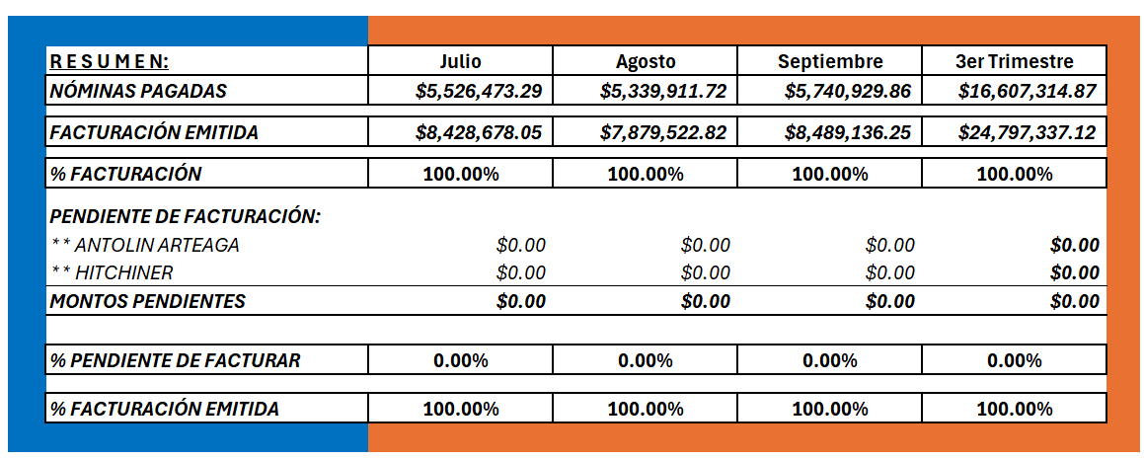
Lograr la facturación del 100% de las nóminas pagadas de servicios especializados
Estatus de cumplimiento
Porcentaje | Estatus | Medidor
100% | Cumple |  |  | X
OBJETIVO
INDICADOR
F3PNO-DIR-01.01

Slide 27
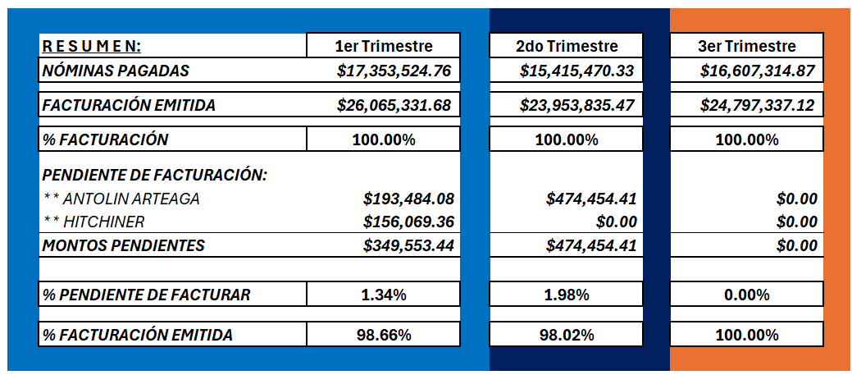
Lograr la facturación del 100% de las nóminas pagadas de servicios especializados
Estatus de cumplimiento
Porcentaje | Estatus | Medidor
100% | Cumple |  |  | X
OBJETIVO
INDICADOR
F3PNO-DIR-01.01

Slide 28
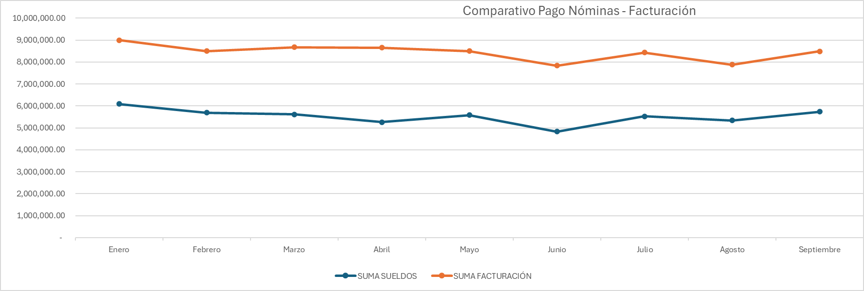
F3PNO-DIR-01.01

Slide 29
Lograr la facturación del 100% de las nóminas pagadas de servicios especializados
Estatus de cumplimiento
Porcentaje | Estatus | Medidor
100% | Cumple |  |  | X
Establecer fechas limites para facturar cada periodo de nómina.
Asegurar que la versión final de la nómina pagada sea la base para facturación, evitando duplicidades o errores por modificaciones posteriores.
Designar un encargado específico de verificar que se facture cada servicio especializado relacionado con su cliente.
Asegurarse de que los CFDI cumplan con requisitos del SAT y del REPSE, para evitar rechazos o sanciones.
Envío de previos para el Vo.Bo. Del cliente, con anticipación.
Configura alertas para facturar automáticamente al registrar el pago de nómina.
Asegurar que cada póliza de nómina tenga su póliza espejo de ingreso.
Reuniones periódicas con clientes específicos “ANTOLIN” para liberar órdenes de compra del periodo vigente.
ESTRATEGIAS
F3PNO-DIR-01.01

Slide 30
EFECTIVIDAD del Plan de Acción:
3er Trimestre
Actividad | Estatus Cumple En proceso No cumple | Observaciones
Generar un reporte mensual de control que muestre: Nóminas pagadas Facturación emitida Facturas pendientes | En proceso | Esto permite dar seguimiento en caso de rezago.
Revisión cruzada mensual entre el reporte de nóminas y los CFDI emitidos. | Cumple | Validación para asegurar que no quede pendiente la emisión de facturas.
**Asegurar que cada póliza de nómina tenga su póliza espejo de ingreso. | En proceso | Permite auditorías internas más ágiles.
Envío de “previos” para el Vo.Bo. Del cliente, con anticipación. | Cumple | Siegwerk, Hitchiner, Antolin y Fugra.
F3PNO-DIR-01.01

Slide 31
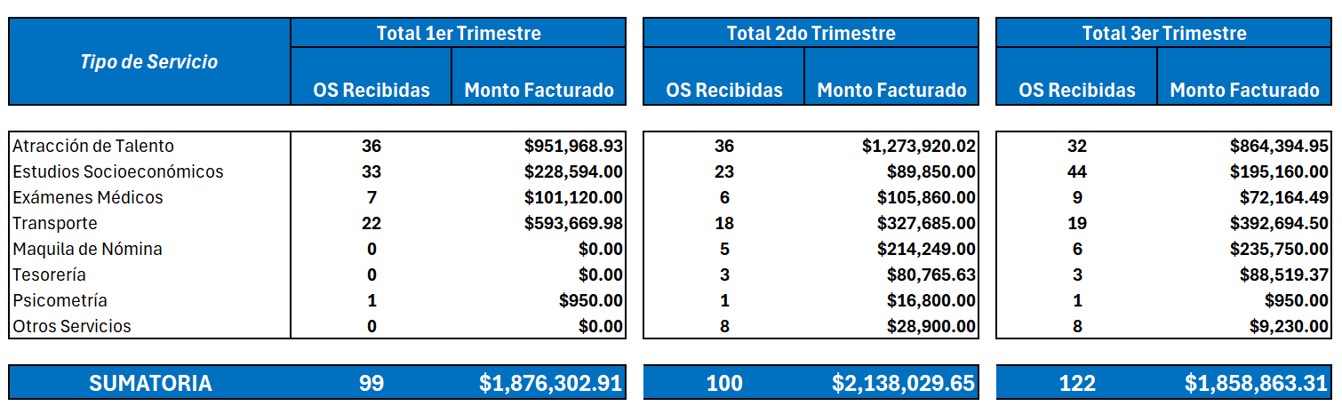
Facturar el 100% de las ordenes de servicio recibidas del área comercial
Estatus de cumplimiento
Porcentaje | Estatus | Medidor
100% | Cumple |  |  | X
OBJETIVO
INDICADOR
Registro obligatorio de cada orden de servicio recibida en archivo compartido.
Automatización de órdenes de servicio a efectos de recordar que una orden no ha sido facturada.
Conciliar las órdenes de servicio recibidas – facturadas con el equipo comercial y operaciones.
ESTRATEGIA
F3PNO-DIR-01.01

Slide 32
Facturar el 100% de las ordenes de servicio recibidas del área comercial
Estatus de cumplimiento
Porcentaje | Estatus | Medidor
100% | Cumple |  |  | X
OBJETIVO
Atracción de Talento representa el mayor monto, pero tuvo una baja importante en el valor promedio.
Estudios Socioeconómicos, Exámenes Médicos y Transporte muestran descensos sostenidos.
Verificar todas las OS recibidas vs las facturadas dentro de la misma semana.
Clasificar cada OS y cerrar sólo cuando tenga su CFDI emitido.
Vincular el número de OS directamente al CFDI.
INDICADOR
F3PNO-DIR-01.01

Slide 33
EFECTIVIDAD del Plan de Acción:
3er Trimestre
Actividad | Estatus Cumple En proceso No cumple | Observaciones
Establecer un tiempo promedio para facturar las órdenes de servicio. | Cumple | Actividad continua Considera tiempo entre recepción de OS y emisión de factura
Erradicar los errores en facturación | Cumple | Evitar retrabajo por errores en facturación.
Conciliación de órdenes de servicio con área comercial | En proceso | Detectar omisiones en facturación.
Verificar todas las OS recibidas vs las facturadas dentro de la misma semana. | Cumple | Evitar rezagos semanales
F3PNO-DIR-01.01

Slide 34
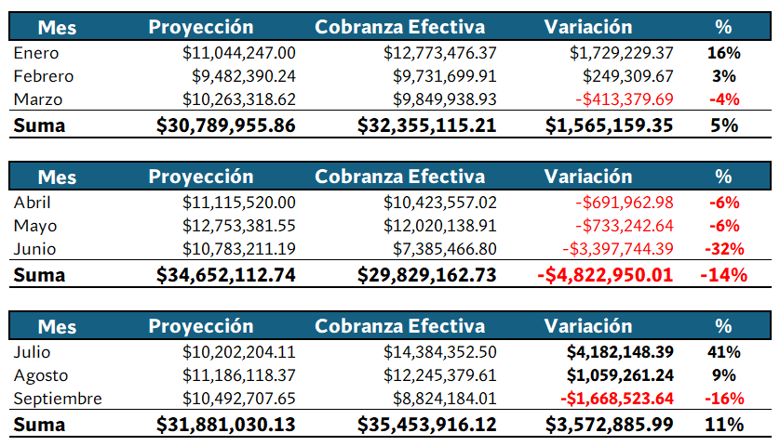
Lograr la cobranza al 100% de los plazos comerciales
Estatus de cumplimiento
Porcentaje | Estatus | Medidor
100% | Cumple |  |  | X
OBJETIVO
INDICADOR
F3PNO-DIR-01.01

Slide 35
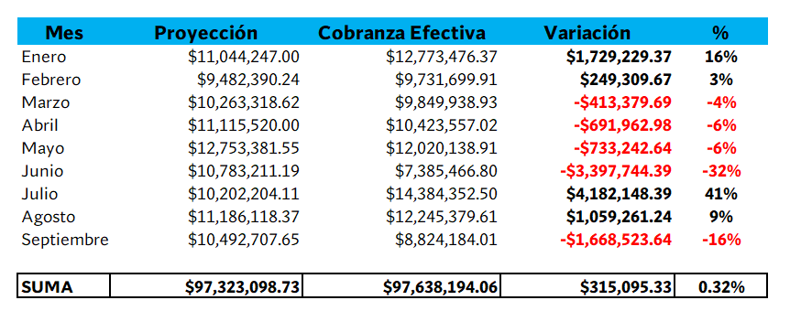
Lograr la cobranza al 100% de los plazos comerciales
Estatus de cumplimiento
Porcentaje | Estatus | Medidor
100% | Cumple |  |  | X
OBJETIVO
F3PNO-DIR-01.01

Slide 36
Lograr la cobranza al 100% de los plazos comerciales
Estatus de cumplimiento
Porcentaje | Estatus | Medidor
100% | Cumple |  |  | X
OBJETIVO
En general, la cobranza efectiva ha estado ligeramente por encima del monto proyectado total en los primeros nueve meses del año, lo cual es positivo, aunque la variación es mínima.
Aunque la cobranza total anual está ligeramente por encima de lo proyectado, se observa una alta volatilidad.
Hubo un excelente inicio de año (Primer Trimestre), seguido de una caída crítica en el Segundo Trimestre.
La cobranza se recuperó notablemente en el Tercer Trimestre.
F3PNO-DIR-01.01

Slide 37
Lograr la cobranza al 100% de los plazos comerciales
Estatus de cumplimiento
Porcentaje | Estatus | Medidor
100% | Cumple |  |  | X
OBJETIVO
Identificar a clientes con pagos vencidos o riesgo de manera diaria.
Actualización de reporte de cartera cada 3 días.
Capacitar al equipo de cobranza con alineación al área comercial.
Reuniones semanales con área comercial para visualizar riesgos.
Reuniones periódicas con los clientes para el seguimiento de las órdenes de compra.
Asegurar el uso de plataformas para cargar facturas en clientes nuevos.
Dar cumplimiento oportuno a REPSE: Carga de documentos.
Asegurar el alta del cliente en sistema para facturar de acuerdo con los términos comerciales.
Implementa un proceso estricto de pre-facturación 5 días antes de la fecha de vencimiento. Esto te permite enviar al cliente un "Aviso de Pago" y confirmar que el cliente ya tiene la orden de compra lista, minimizando excusas o retrasos el día del vencimiento.
Cobranza Ligada al Cumplimiento REPSE: Cláusula de Riesgo Fiscal: Recordar al cliente que la ley REPSE obliga al contratante a verificar el cumplimiento fiscal (opiniones positivas SAT/IMSS/INFONAVIT) de la prestadora.
ESTRATEGIA
F3PNO-DIR-01.01

Slide 38
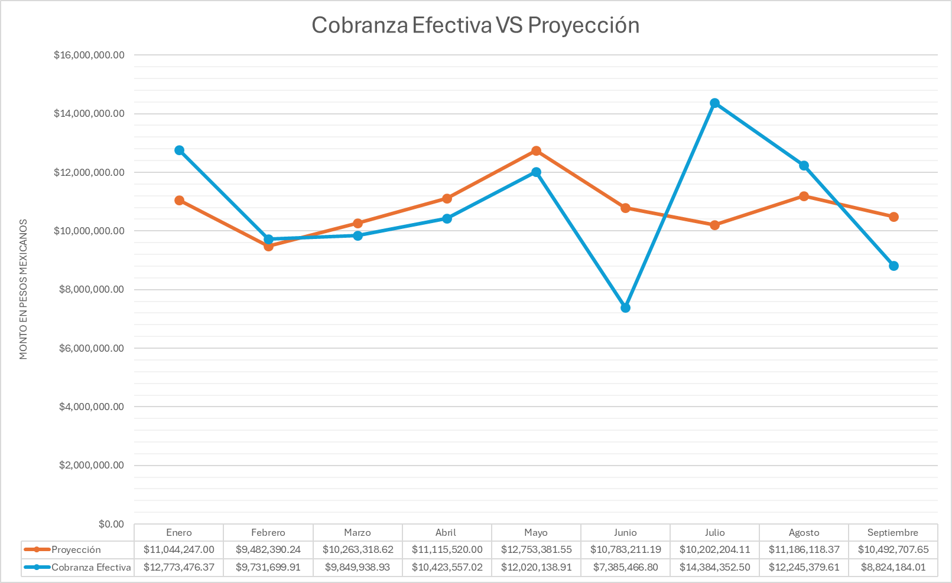
Lograr la cobranza al 100% de los plazos comerciales
Estatus de cumplimiento
Porcentaje | Estatus | Medidor
100% | Cumple |  |  | X
OBJETIVO
F3PNO-DIR-01.01

Slide 39
EFECTIVIDAD del Plan de Acción:
3er Trimestre
Actividad | Estatus Cumple En proceso No cumple | Observaciones
Identificación oportuna de los clientes antes de caer en mora. | Cumple | Actualización de la cartera de clientes.
Envío de estados de cuenta y/o llamadas telefónicas al cliente para anticipar vencimiento. | Cumple | La actividad se llevará permanentemente.
Reuniones semanales con área comercial y clientes. | Cumple | Toma de decisiones preventivas en las reuniones (Seguimiento a ordenes de compra).
Reforzar el uso de plataformas en clientes nuevos. | Cumple | Indicar los clientes que usan plataformas para la carga de CFDI.
Asegurar el cumplimiento de carga documentos REPSE | Cumple | Evitar suspensión de pagos o emisión de Ordenes de Compra.
Cláusula de Riesgo Fiscal | En proceso | Concientizar del riesgo de incumplimiento
F3PNO-DIR-01.01

Slide 40
Lograr mínimo 96% de satisfacción del usuario en los servicios del área
Estatus de cumplimiento
Porcentaje | Estatus | Medidor
97% | Cumple |  |  | X
OBJETIVO
INDICADOR
Implementar un calendario fijo de reportes semanales/mensuales (flujo de efectivo, pagos pendientes, proyecciones de caja).
Proponer una revisión trimestral de procesos internos (pagos, conciliaciones, dispersión de nóminas).
Realizar reuniones mensuales con áreas usuarias para conocer necesidades y retroalimentar sobre compras realizadas.
Capacitar al personal en negociación, evaluación de proveedores y herramientas digitales de compras.
ESTRATEGIA
F3PNO-DIR-01.01

Slide 41
EFECTIVIDAD del Plan de Acción:
3er Trimestre
Actividad | Estatus Cumple En proceso No cumple | Observaciones
Verificar que las quejas se cierren conforme a procedimiento de calidad. | En proceso | Este punto se reforzará
Reforzar comunicación proactiva con usuarios sobre tiempos, soluciones y seguimiento. | En proceso | Esta es una actividad permanente
Difusión de procedimiento de compras para todos los usuarios. | No cumple | Se debe programar reunión para hacer hincapié en el proceso.
F3PNO-DIR-01.01

Slide 42
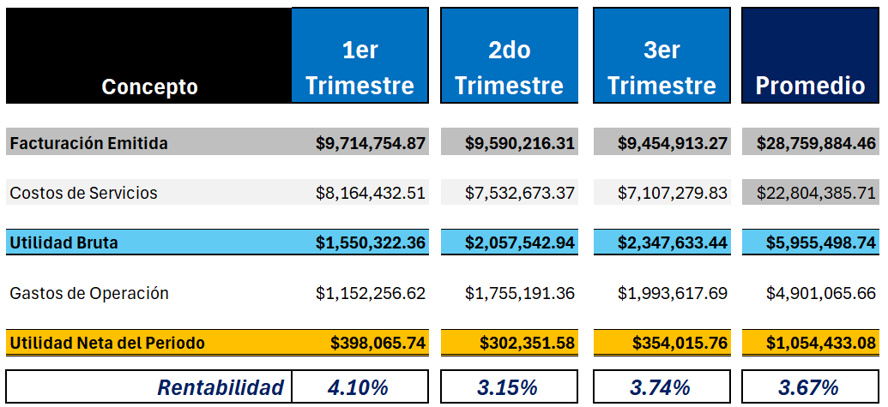
Lograr una rentabilidad mínima del 6% en promedio del grupo empresarial mensualmente
Estatus de cumplimiento
Porcentaje | Estatus | Medidor
3.67% | No Cumple | X
OBJETIVO
INDICADOR
F3PNO-DIR-01.01

Slide 43
Lograr una rentabilidad mínima del 6% en promedio del grupo empresarial mensualmente
Estatus de cumplimiento
Porcentaje | Estatus | Medidor
3.67% | No Cumple | X
OBJETIVO
Realizar un estado de resultados mensual por servicio para saber cuál es el que genera mayor rentabilidad.
Identificar servicios con bajo margen de utilidad y renegociar.
Renegociar con proveedores los costos directos e indirectos.
Evaluar mensualmente la rentabilidad por cliente
Incentivos a equipos de operaciones por objetivos de reclutamiento.
Crear alianzas comerciales con firmas grandes.
ESTRATEGIA
F3PNO-DIR-01.01

Slide 44
EFECTIVIDAD del Plan de Acción:
3er Trimestre
Actividad | Estatus Cumple En proceso No cumple | Observaciones
Analizar márgenes por servicio | No cumple | Se refuerza en 3er trimestre
Identificar y eliminar gastos innecesarios | En proceso | Buscar la deducibilidad al 100% de todos los gastos.
Aplicación de pérdidas fiscales del ejercicio fiscal 2024 para disminuir base impositiva de ISR en provisionales 2025 | En proceso | Buscamos no descapitalizarnos por el pago de ISR de Personas Morales
Amortizar y depreciar los activos fijos y mejoras a edificios mensualmente | Cumple | Esto puede afectar la rentabilidad mensual.
Incentivos a equipos de operaciones por objetivos de reclutamiento | No cumple | Bonos de productividad
F3PNO-DIR-01.01

Slide 45
Recursos Humanos
F3PNO-DIR-01.01

Slide 46

Cumplir al 100% los tiempos de cobertura del personal staff establecidos en el procedimiento de RH.
Estatus de cumplimiento
Porcentaje | Estatus | Medidor
40.34% | No Cumple | X
OBJETIVO
3er Trimestre Administrativos = 40.34%
INDICADOR
Aplicación de exámenes con preguntas específicas por puesto para un reclutamiento más efectivo.
Mantener y actualizar cartera de puestos de mayor rotación.
Fomentar desarrollo interno.
Implementación de tabulador con sueldos más competitivos.
ESTRATEGIA
F3PNO-DIR-01.01

Slide 47
Vacantes Cubiertas 3 Trimestre Administrativas
F3PNO-DIR-01.01

Slide 48
Cumplir al 100% los tiempos de cobertura del personal staff establecidos en el procedimiento de RH.
Estatus de cumplimiento
Porcentaje | Estatus | Medidor
57% | No Cumple | X
OBJETIVO
3er Trimestre Operativos especializados = 57%
INDICADOR
Aplicación de exámenes con preguntas específicas por puesto para un reclutamiento más efectivo.
Mantener y actualizar cartera de puestos de mayor rotación.
Fomentar desarrollo interno.
Implementación de tabulador con sueldos más competitivos
ESTRATEGIA
F3PNO-DIR-01.01

Slide 49
Vacantes Cubiertas 3 Trimestre Operativo especializado
F3PNO-DIR-01.01

Slide 50
EFECTIVIDAD del Plan de acción:
3er trimestre
Actividad | Estatus Cumple En proceso No cumple | Observaciones
Aplicación de exámenes con preguntas especificas por puesto para un reclutamiento más efectivo. | Cumple | 5 preguntas técnicas de conocimientos y 5 por competencias.
Se integra plataforma de servicio nacional de empleo, como una fuente más de reclutamiento. | Cumple | Aplica para todo tipo de puestos.
F3PNO-DIR-01.01

Slide 51
Estatus de cumplimiento
Porcentaje | Estatus | Medidor
100% | Cumple |  |  | X
Cumplir al 100% la NOM 035 con el personal Staff
OBJETIVO
3er trimestre = 100%
INDICADOR
2 pausas activas por semana actividades de integración como:
técnicas de estiramientos, dinámicas etc.
Implementación de política para la aplicación a personal de nuevo integrando SWS (clima laboral)
ESTRATEGIA
F3PNO-DIR-01.01

Slide 52
Estatus de cumplimiento
Porcentaje | Estatus | Medidor
100% | Cumple |  |  | X
Cumplir al 100% la NOM 035 con el personal Staff
OBJETIVO
3er trimestre = 100%
INDICADOR
2 pausas activas por semana actividades de integración como:
técnicas de estiramientos, dinámicas etc.
Implementación de política para la aplicación a personal de nuevo integrando SWS (clima laboral)
ESTRATEGIA
F3PNO-DIR-01.01

Slide 53
Desarrollar e implementar el plan de carrera del personal staff
Estatus de cumplimiento
Porcentaje | Estatus | Medidor
50% | En proceso |  | X
OBJETIVO
3er trimestre = 50%
INDICADOR
Actualmente se está formando al personal con los formatos de entrenamiento específico, se adjunta ejemplo de etapa 1.
ESTRATEGIA
F3PNO-DIR-01.01

Slide 54
Desarrollar e implementar el plan de carrera del personal staff
Estatus de cumplimiento
Porcentaje | Estatus | Medidor
50% | En proceso |  | X
OBJETIVO
INDICADOR
ESTRATEGIA
F3PNO-DIR-01.01

Slide 55
EFECTIVIDAD del Plan de acción:
3er trimestre
Actividad | Estatus Cumple En proceso No cumple | Observaciones
Realizar entrenamiento específico con las responsabilidades, habilidades y competencias necesarias. | Cumple | Actualmente se están trabajando y formando con el personal.
Definir las similitudes y diferencias con el puesto original para asegurar que se cubren todas las funciones clave. | Cumple | Funciones consideradas en el formato, adicionalmente se reúne periódicamente para el seguimiento
F3PNO-DIR-01.01

Slide 56
Cumplir en un 90% el plan anual de capacitación (PAC)
Estatus de cumplimiento
Porcentaje | Estatus | Medidor
100% | Cumple |  |  | X
OBJETIVO
3er. trimestre ⇒ 100%
INDICADOR
ESTRATEGIA
Actualmente se cuenta con el PAC y se integran las capacitaciones internas (considerando calidad) y externas.
F3PNO-DIR-01.01

Slide 57
EFECTIVIDAD del Plan de acción:
3er trimestre
Actividad | Estatus Cumple En proceso No cumple | Observaciones
Capacitaciones externas autorizadas | Cumple | Cursos considerados: Pensamiento estratégico y aptitud de liderazgo Comunicación efectiva y trabajo en equipo
F3PNO-DIR-01.01

Slide 58
Incrementar y mantener mínimo en un 96% el índice de satisfacción de calidad en los servicios de RH
Estatus de cumplimiento
Porcentaje | Estatus | Medidor
87.20% | No Cumple | X
OBJETIVO
INDICADOR
De acuerdo con los comentarios de la encuesta el personal comenta lo siguiente: Considerar pausas activas por la tarde para integrar a más colaboradores. Actividades de integración y más innovadoras. Fomentar la convivencia entre los departamentos.
ESTRATEGIA
F3PNO-DIR-01.01

Slide 59
Reducir la rotación del personal en un 40% vs 2024
Estatus de cumplimiento
Porcentaje | Estatus | Medidor
60% | No Cumple | X
OBJETIVO
3er. trimestre ⇒ 60%
INDICADOR
Verificar encuestas de salida para identificar causas reales de la rotación. Implementar salarios emocionales. Promover el equilibrio vida-trabajo.
ESTRATEGIA
F3PNO-DIR-01.01

Slide 60
EFECTIVIDAD del Plan de acción:
3er trimestre
Actividad | Estatus Cumple En proceso No cumple | Observaciones
Considerar mas beneficios y/o alianzas estratégicas con el personal | En proceso | Proyectar que Quality Service tenga una imagen mas atractiva hacia candidatos siendo una reconocida marca empleadora
F3PNO-DIR-01.01

Slide 61
Disminuir los retardos del personal en un 100%
Estatus de cumplimiento
Porcentaje | Estatus | Medidor
51.52% | No Cumple | X
OBJETIVO
3er. trimestre ⇒ 51.52%
INDICADOR
Promover puntualidad con avisos visuales o recordatorios. Se implementó nueva política interna de pago de tiempo. Diagnóstico y monitoreo llevar un control de fechas, horarios y patrones para identificar recurrencias por persona, día o departamento.
ESTRATEGIA
F3PNO-DIR-01.01

Slide 62
Incorporar 3 mejoras de convenios enfocados en salud, educación, salario emocional
Estatus de cumplimiento
Porcentaje | Estatus | Medidor
100 % | Cumple |  |  | X
OBJETIVO
INDICADOR
ESTRATEGIA
Generar alianzas estratégicas con base a los resultados de la encuesta realizada al personal de Quality Service.
F3PNO-DIR-01.01

Slide 63
CALIDAD
F3PNO-DIR-01.01

Slide 64
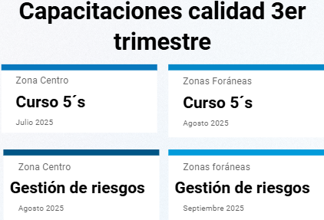
Desarrollar e impartir al menos 12 capacitaciones al año en temas clave ISO
Estatus de cumplimiento
Porcentaje | Estatus | Medidor
100% | Cumple |  |  | x
OBJETIVO
Se tenia considerada la capacitación de mejora continua para el mes de septiembre, debido a cursos externos se reprograma para el mes de octubre
INDICADOR
Realizar capacitaciones dinámicas con los involucrados.
Hacer presentaciones visualmente atractivas.
Interactuar activamente con los involucrados.
Apegarse al plan de capacitación establecido.
Aplicación de exámenes de evaluación.
ESTRATEGIA
F3PNO-DIR-01.01

Slide 65
EFECTIVIDAD del Plan de Acción:
3er Trimestre
Actividad | Estatus Cumple En proceso No cumple | Observaciones
Realizar capacitaciones dinámicas con los involucrados. | Cumple | N/A
Hacer presentaciones visualmente atractivas. | Cumple | N/A
Interactuar activamente con los involucrados. | Cumple | N/A
Apegarse al plan de capacitación establecido. | Cumple | N/A
Aplicación de exámenes de evaluación. | Cumple | N/A
F3PNO-DIR-01.01

Slide 66
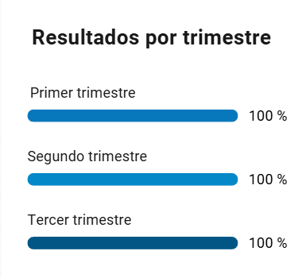
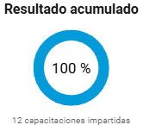
Desarrollar e impartir al menos 12 capacitaciones al año en temas clave ISO
Estatus de cumplimiento
Porcentaje Acumulado | Estatus | Medidor
100% | Cumple |  |  | x
OBJETIVO
INDICADOR
F3PNO-DIR-01.01

Slide 67
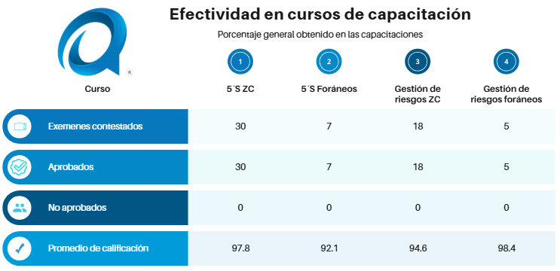
Lograr un mínimo del 90% en las evaluaciones aplicadas al personal
Estatus de cumplimiento
Porcentaje | Estatus | Medidor
95.7% | Cumple |  |  | x
OBJETIVO
INDICADOR
ESTRATEGIA
Realizar presentaciones atractivas visualmente.
Interactuar con los involucrados.
Aclarar dudas antes, durante y después del curso.
F3PNO-DIR-01.01

Slide 68
EFECTIVIDAD del Plan de Acción:
3er Trimestre
Actividad | Estatus Cumple En proceso No cumple | Observaciones
Realizar presentaciones atractivas visualmente. | Cumple | N/A
Interactuar con los involucrados. | Cumple | N/A
Aclarar dudas antes, durante y después del curso. | Cumple | N/A
F3PNO-DIR-01.01

Slide 69
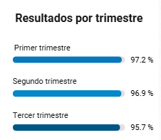
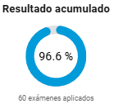
Lograr un mínimo del 90% en las evaluaciones aplicadas al personal
Estatus de cumplimiento
Porcentaje Acumulado | Estatus | Medidor
96.6% | Cumple |  |  | x
OBJETIVO
INDICADOR
F3PNO-DIR-01.01

Slide 70
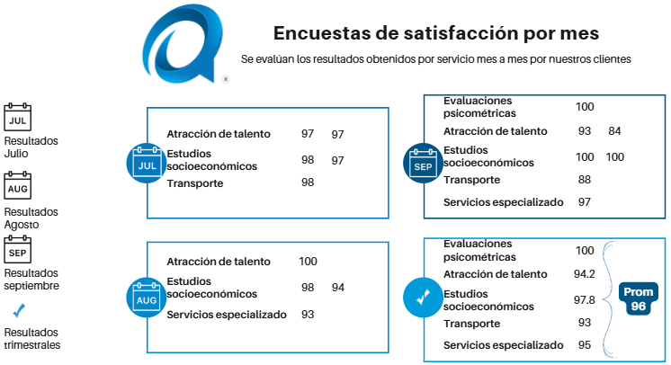
Revisar que se cumpla una satisfacción promedio mínima del 96% en los índices de calidad de los servicios.
Estatus de cumplimiento
Porcentaje | Estatus | Medidor
96% | Cumple |  | x
OBJETIVO
INDICADOR
ESTRATEGIA
Analizar proceso de las diferentes áreas para detectar mejoras
Seguimiento a planes CAPA
Análisis y reforzamiento con áreas que presentan inestabilidad en los resultados
Capacitaciones de valor agregado a las diferentes áreas
F3PNO-DIR-01.01

Slide 71
EFECTIVIDAD del Plan de Acción:
3er Trimestre
Actividad | Estatus Cumple En proceso No cumple | Observaciones
Analizar proceso de las diferentes áreas para detectar mejoras | Cumple | Se programan capacitaciones especificas por área.
Seguimiento a planes CAPA | Cumple | Se da seguimiento a los planes CAPA generados
Capacitaciones de valor agregado a las diferentes áreas | Cumple | Se capacita al personal acorde al PAC de calidad
F3PNO-DIR-01.01

Slide 72
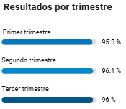
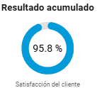
Revisar que se cumpla una satisfacción promedio mínima del 96% en los índices de calidad de los servicios.
Estatus de cumplimiento
Porcentaje Acumulado | Estatus | Medidor
95.8% | No cumple |  | X
OBJETIVO
INDICADOR
F3PNO-DIR-01.01

Slide 73
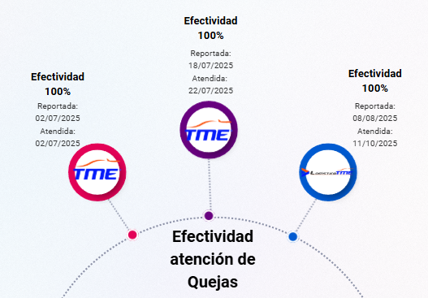
Atender el 100% de las quejas y no conformidades recibidas en un plazo máximo de 48 horas.
Estatus de cumplimiento
Porcentaje | Estatus | Medidor
100% | Cumple |  |  | X
OBJETIVO
INDICADOR
ESTRATEGIA
Acercamiento con las áreas para detectar deficiencias, y corregir de manera preventiva
F3PNO-DIR-01.01

Slide 74
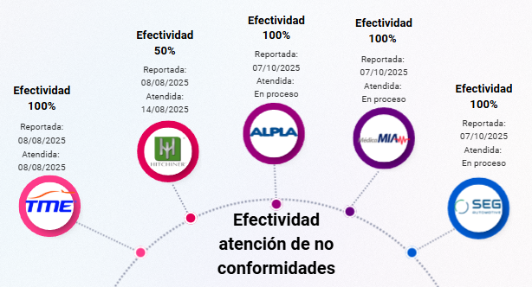
Atender el 100% de las quejas y no conformidades recibidas en un plazo máximo de 48 horas.
Estatus de cumplimiento
Porcentaje | Estatus | Medidor
90 % | No cumple |  | x
OBJETIVO
INDICADOR
ESTRATEGIA
Enfoque preventivo de auditorias para controlar procesos y evitar hallazgos durante ejecución de auditorías y crear mejorar de procesos.
F3PNO-DIR-01.01

Slide 75
EFECTIVIDAD del Plan de Acción:
3er Trimestre
Actividad | Estatus Cumple En proceso No cumple | Observaciones
Acercamiento con atención al cliente respecto a nuestros clientes | Cumple | N/A
Acercamiento con las áreas para detectar deficiencias, y corregir de manera preventiva | Cumple | N/A
Enfoque preventivo de auditorias para controlar procesos y evitar hallazgos durante ejecución de auditorías y crear mejorar de procesos. | En proceso | Se trabaja en plan de auditorías
F3PNO-DIR-01.01

Slide 76
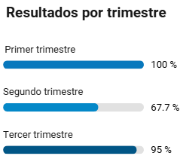
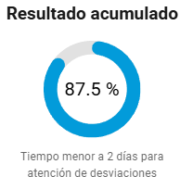
Atender el 100% de las quejas y no conformidades recibidas en un plazo máximo de 48 horas.
Estatus de cumplimiento
Porcentaje Acumulado | Estatus | Medidor
87.5% | No cumple | X
OBJETIVO
INDICADOR
F3PNO-DIR-01.01

Slide 77
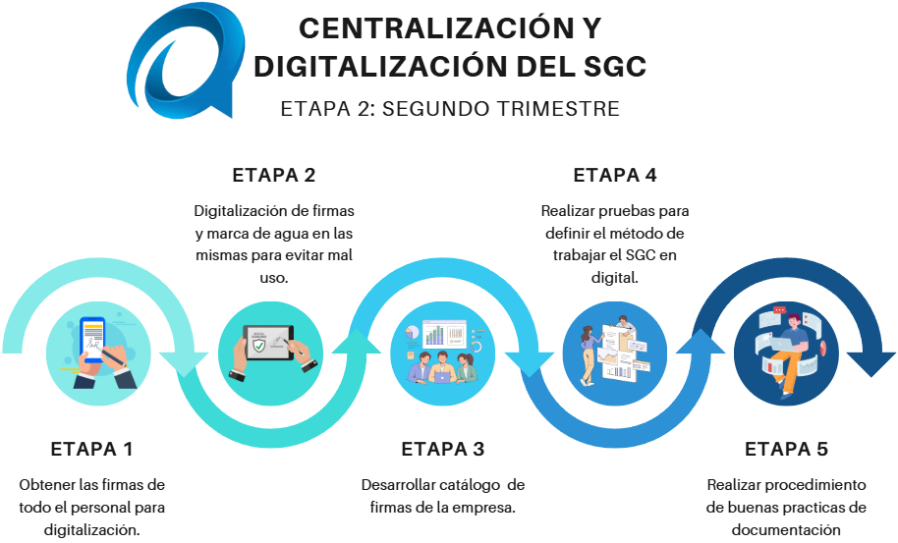
Completar la digitalización y centralización de toda la documentación del SGC
Estatus de cumplimiento
Porcentaje | Estatus | Medidor
100% | Cumple |  |  | x
OBJETIVO
INDICADOR
ESTRATEGIA
Generar alta y capacitación del procedimiento.
F3PNO-DIR-01.01

Slide 78
EFECTIVIDAD del Plan de Acción:
3er Trimestre
Actividad | Estatus Cumple En proceso No cumple | Observaciones
Complementar el procedimiento con estándares para llenado de formatos y documentos de nuestro SGC | Cumple | N/A
Validar estructura del proyecto para trabajar en este trimestre la etapa 2 y 3. | Cumple | N/A
F3PNO-DIR-01.01

Slide 79
TI
F3PNO-DIR-01.01

Slide 80
Lograr y mantener que todos los índices de satisfacción de calidad en los servicios estén mínimos al 96%.
OBJETIVO
Zona Centro
Trimestre Anterior
86%
Zona Centro
Trimestre Actual
INDICADOR
84.4%
Zona Norte
Trimestre Anterior
88%
Zona Norte
Trimestre Actual
ESTRATEGIA
91%
F3PNO-DIR-01.01

Slide 81
Lograr y mantener que todos los índices de satisfacción de calidad en los servicios estén mínimos al 96%.
OBJETIVO
Estatus de cumplimiento Anterior
Porcentaje | Estatus | Medidor
87.7% | No Cumple | x
Zona Bajío
Trimestre Anterior
70%
INDICADOR
Zona Bajío
Trimestre Actual
Sin respuesta
ESTRATEGIA
Se desarrollarán planes de acción en referencia a los comentarios de retroalimentación que mis compañeros colocaron.
F3PNO-DIR-01.01

Slide 82
EFECTIVIDAD del Plan de Acción:
3er Trimestre
Actividad | Estatus Cumple En proceso No cumple | Observaciones
Implementar encuestas de satisfacción del cliente después de la prestación de servicios para recopilar comentarios y opiniones. | En proceso
Realizar análisis periódicos de los datos recopilados para identificar tendencias, áreas de mejora y oportunidades para optimizar la experiencia del usuario | En Proceso | Se capacitara sobre nuestros sistemas por desinformación
F3PNO-DIR-01.01

Slide 83
Desarrollar un sistema para recursos humanos de auto generación de formatos, siguiendo la metodología SPIRAL, Fase 2 de 3: Desarrollo del primer prototipo de función.
OBJETIVO
Estatus de cumplimiento
Porcentaje | Estatus | Medidor
100% | Cumple |  |  | x
INDICADOR
ESTRATEGIA
Se desplegará el modelo de prueba con el equipo de RH, para afinar detalles y continuar anexando formatos a esta automatización.
F3PNO-DIR-01.01

Slide 84
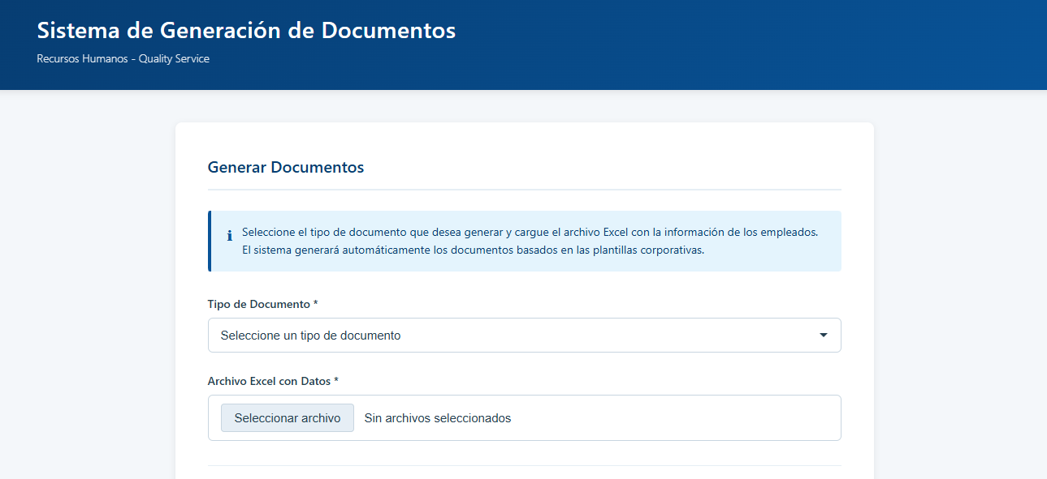
Evidencias
F3PNO-DIR-01.01

Slide 85
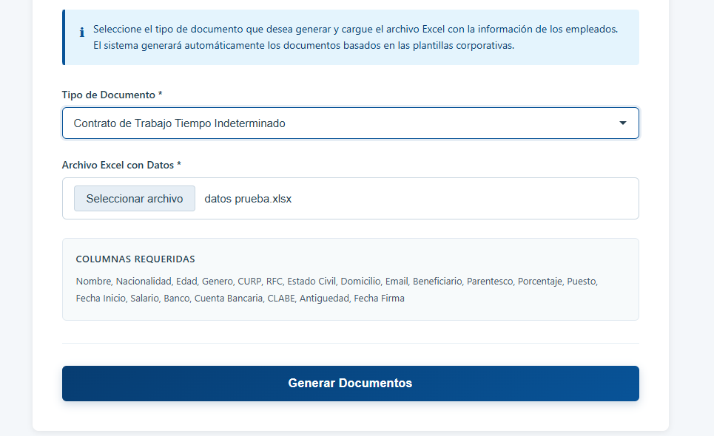
Evidencias
F3PNO-DIR-01.01

Slide 86
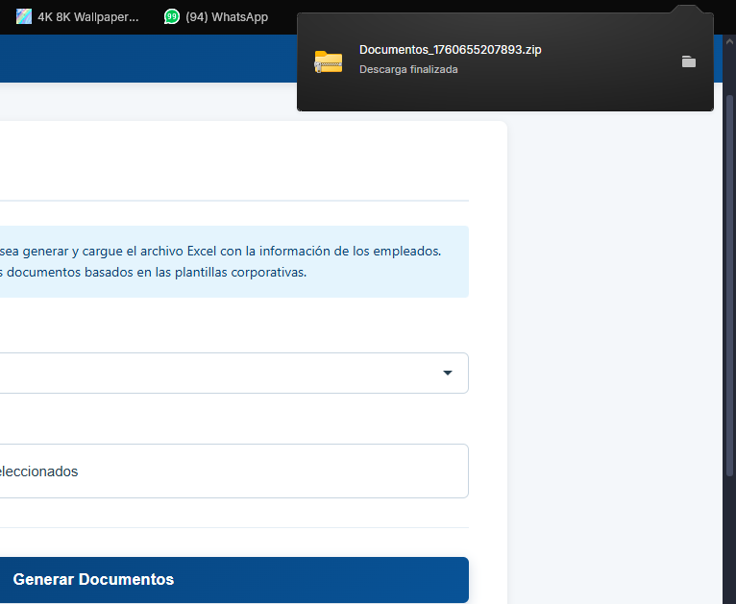
Evidencias
F3PNO-DIR-01.01

Slide 87
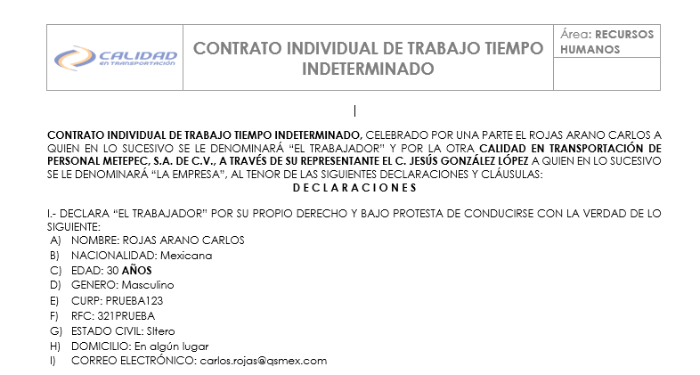
Evidencias
F3PNO-DIR-01.01

Slide 88
EFECTIVIDAD del Plan de Acción:
3er Trimestre
Actividad | Estatus Cumple En proceso No cumple | Observaciones
Modelado de la funcionalidad. | Cumple
Realización de Pruebas preliminares. | Cumple
Demostración formal al área de RH | No cumple
F3PNO-DIR-01.01

Slide 89
Dar al personal de staff 1 capacitación relacionada con la optimización de procesos o manejo de software y hardware
OBJETIVO
Estatus de cumplimiento
Porcentaje | Estatus | Medidor
0% | No Cumple | x
INDICADOR
ESTRATEGIA
Mantendremos los planes de las capacitaciones actuales, y estableceremos fechas.
F3PNO-DIR-01.01

Slide 90
EFECTIVIDAD del Plan de Acción:
3er Trimestre
Actividad | Estatus Cumple En proceso No cumple | Observaciones
Identificar las áreas de mejora que se puedan ajustar a una capacitación. | Cumple
Crear un calendario interno con fechas establecidas para el uso de estas capacitaciones. | Cumple
F3PNO-DIR-01.01

Slide 91
Desarrollar un sistema de control de asistencias de personal staff mediante los códigos de barras de las credenciales.
Estatus de cumplimiento
Porcentaje | Estatus | Medidor
20% | Cumple |  |  | x
OBJETIVO
1er. Trimestre
3er. Trimestre
50%
20%
INDICADOR
0%
2°. Trimestre
Describir las actividades para mantener o lograr el cumplimiento del objetivo
ESTRATEGIA
F3PNO-DIR-01.01

Slide 92

Evidencias
Frontend de acceso a usuarios donde permite seleccionar el tipo de usuario, usuario y contraseña para después permitir el acceso a los datos.
F3PNO-DIR-01.01

Slide 93
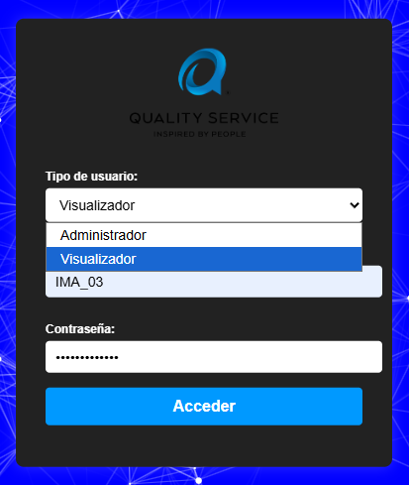
Evidencias
La pantalla de acceso donde se muestra el selector de tipo de usuario, el apartado para colocar el nombre de usuario y la contraseña de este mismo.
F3PNO-DIR-01.01

Slide 94
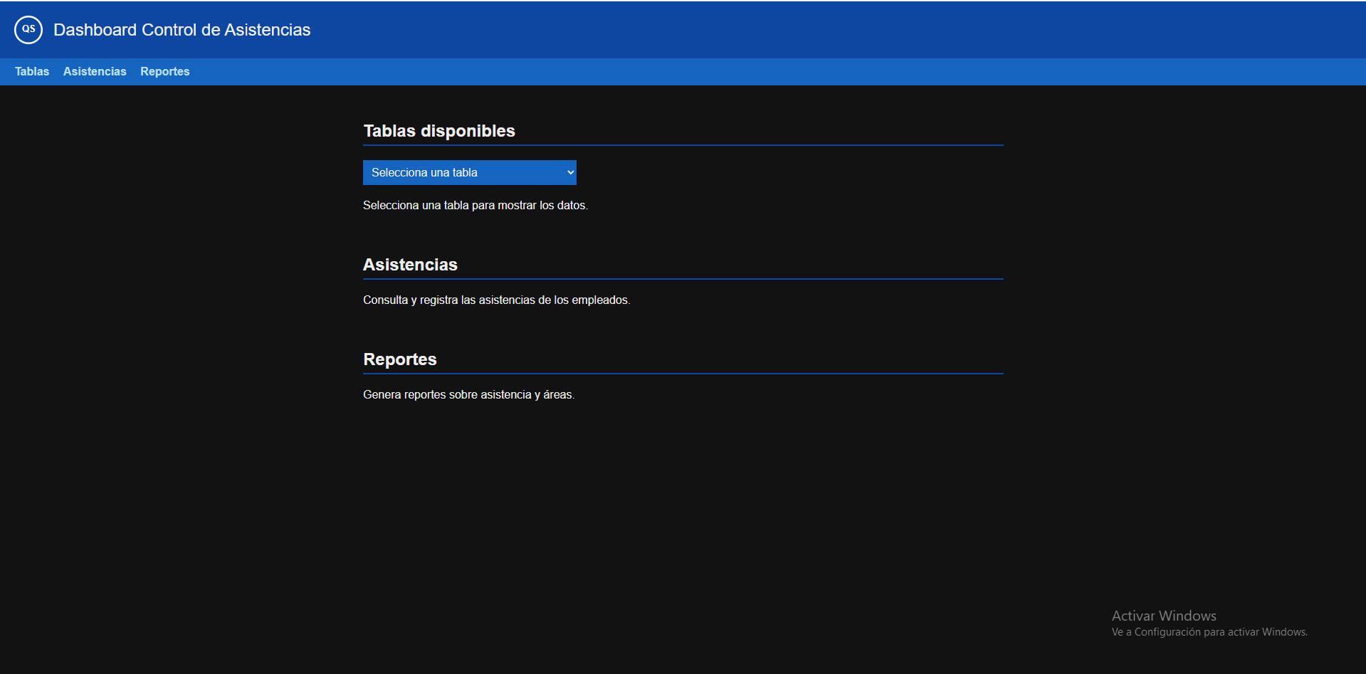
Evidencias
Pantalla donde permite visualizar y editar (para el administrador únicamente) las tablas y tener el control completo de las asistencias con hora y fecha.
F3PNO-DIR-01.01

Slide 95
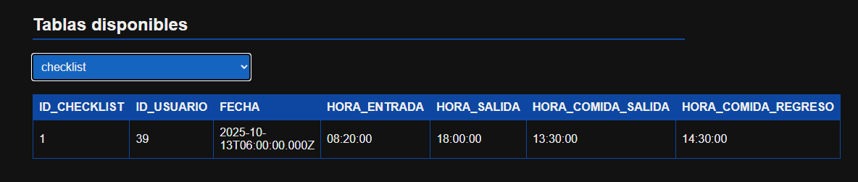
Evidencias
Ejemplo de referencia al usuario con sus horas de entradas y salidas
F3PNO-DIR-01.01

Slide 96
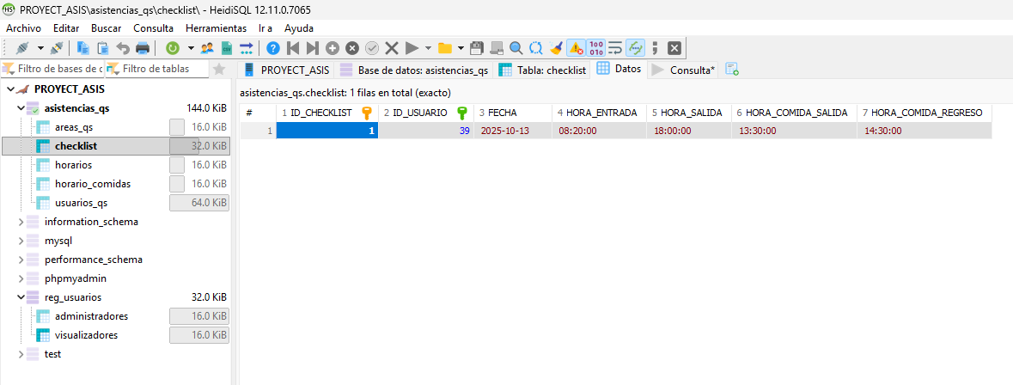
Evidencias
Bases de datos con todos los contenedores de datos (backend).
F3PNO-DIR-01.01

Slide 97
EFECTIVIDAD del Plan de Acción:
3er Trimestre
Actividad | Estatus Cumple En proceso No cumple | Observaciones
Programación HTML | Cumple | El frontend está completo, solo restarían las adecuaciones estéticas.
Programación base de Datos | En proceso
Programación Biométrica | En proceso | Este proceso puede verse alentado por la falta de la herramienta de credencialización.
F3PNO-DIR-01.01

Slide 98
Implementar reingeniería de software dentro de la estructura que compone nuestra intranet.
Estatus de cumplimiento
Porcentaje | Estatus | Medidor
96% | Cumple |  |  | x
OBJETIVO
90%
2°. Trimestre
INDICADOR
96%
3er. Trimestre
ESTRATEGIA
Se someterá a pruebas con ciertos elementos del personal.
Se recabará información de este periodo de prueba
F3PNO-DIR-01.01

Slide 99
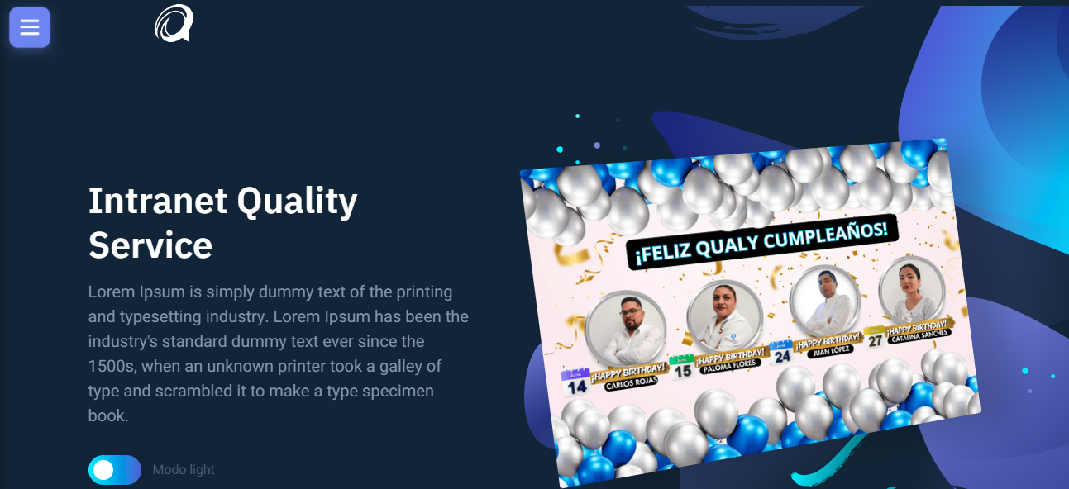
Evidencias – Reubicación de Controles
F3PNO-DIR-01.01

Slide 100

Evidencias - Controles
F3PNO-DIR-01.01

Slide 101
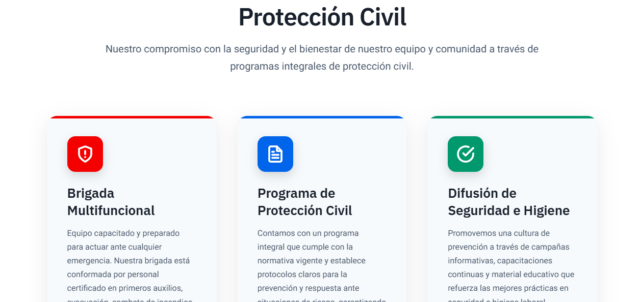
Evidencias – Protección Civil
F3PNO-DIR-01.01

Slide 102
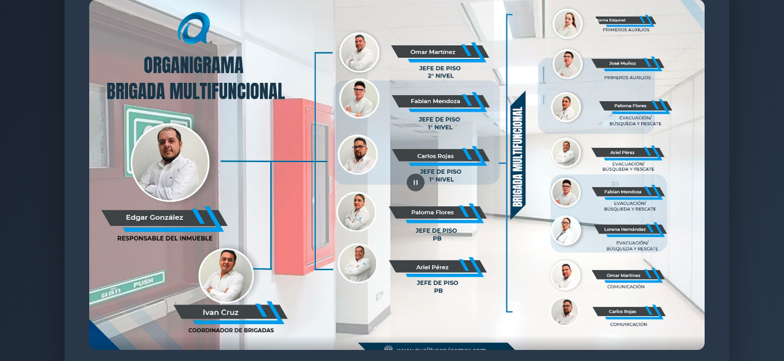
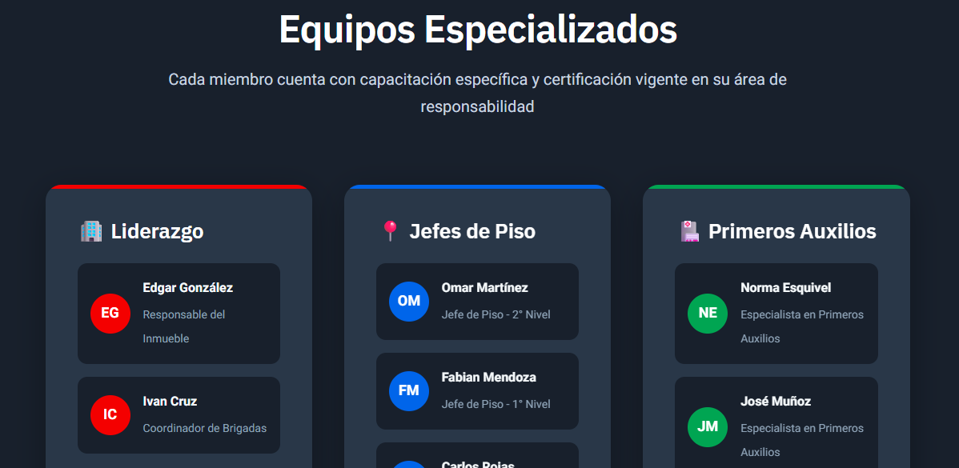
Evidencias – Integrantes Brigada Multifuncional
F3PNO-DIR-01.01

Slide 103
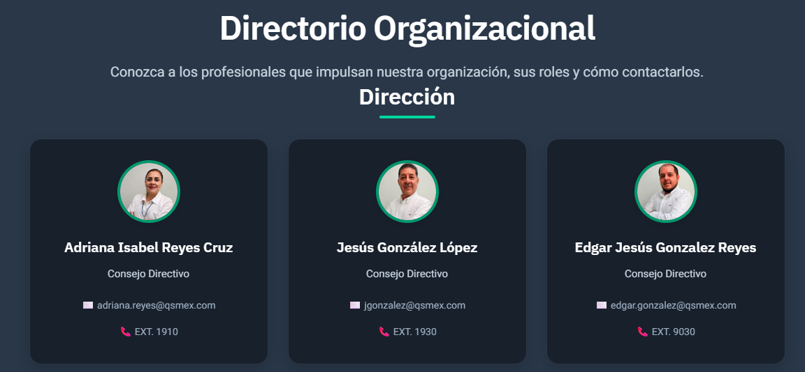
Evidencias – Directorio
F3PNO-DIR-01.01

Slide 104
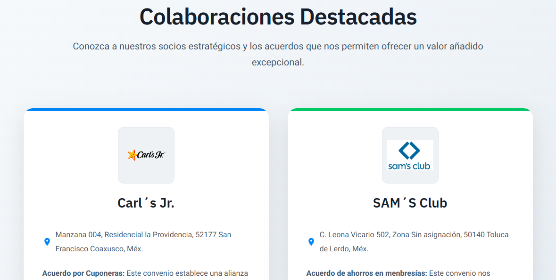
Evidencias – Convenios
F3PNO-DIR-01.01

Slide 105
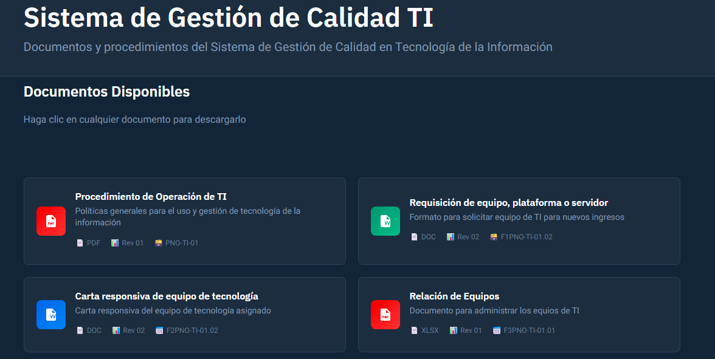
Evidencias – Sistemas de Gestión
F3PNO-DIR-01.01

Slide 106
EFECTIVIDAD del Plan de Acción:
3er Trimestre
Actividad | Estatus Cumple En proceso No cumple | Observaciones
Diseño del prototipo | Cumple
Desarrollo de metodologías de carga y descarga de archivos | Cumple
Presentación de el modelo | Cumple | Pendiente de aprobación final.
F3PNO-DIR-01.01

Slide 107
Atender los requisitos funcionales que el área de transporte solicitó: El área de finanzas puede ver el combustible solicitado y el que se está por solicitar.
Estatus de cumplimiento
Porcentaje | Estatus | Medidor
N/A | N/A
OBJETIVO
SE SUSTITUYE
INDICADOR
ESTRATEGIA
Se someterá a pruebas con ciertos elementos del personal.
Se recabará información de este periodo de prueba
F3PNO-DIR-01.01

Slide 108
Se implementará una restructuración a la plataforma de transporte, utilizando la metodología Spiral Fase 1 de 3: Recolección de Datos y Análisis de Viabilidad.
Estatus de cumplimiento
Porcentaje | Estatus | Medidor
10% | Cumple | x
OBJETIVO
3er. Trimestre
10%
INDICADOR
ESTRATEGIA
Se mantendrán conversaciones con el área de transporte para llevar este indicador compartido.
El objetivo será agilizar los procesos de transporte.
F3PNO-DIR-01.01

Slide 109
EFECTIVIDAD del Plan de Acción:
3er Trimestre
Actividad | Estatus Cumple En proceso No cumple | Observaciones
Análisis de las necesidades reales del área. | En proceso
Contra propuesta a ideas planteadas. | En proceso
Presentación de el modelo | En proceso
F3PNO-DIR-01.01

Slide 110
TRANSPORTE
F3PNO-DIR-01.01

Slide 111
Estatus de cumplimiento
Porcentaje | Estatus | Medidor
100 % | No Cumple |  |  | X
Capacitar al personal en cursos de manejo para realizar actividades de la empresa
OBJETIVO
Durante este periodo no se programaron clases de manejo con ninguna de las áreas.
INDICADOR
Se tienen diferentes escenarios considerados para la practica de manejo.
ESTRATEGIA
F3PNO-DIR-01.01
F3PNO-DIR-01.01

Slide 112
EFECTIVIDAD del Plan de Acción:
3er Trimestre
0
Actividad | Estatus Cumple En proceso No cumple | Observaciones
Generar difusión de las clases de manejo que se puede otorgar al personal. | En proceso | Solicitar apoyo al área de RH para generar la difusión de las clases de manejo que se pueden otorgar.
F3PNO-DIR-01.01
F3PNO-DIR-01.01

Slide 113
Diseñar un plan de capacitacion referente a mecánica general, manejo a la defensiva y actualizar los cambios en el reglamento de transito
Estatus de cumplimiento
Porcentaje | Estatus | Medidor
0.00% | Cumple | X
OBJETIVO
Realizar capacitación sobre mecánica básica y manejo a la defensiva a todo el personal.
INDICADOR
Agendar capacitacion para manejo a la defensiva con todo el personal.
ESTRATEGIA
F3PNO-DIR-01.01
F3PNO-DIR-01.01

Slide 114
EFECTIVIDAD del Plan de Acción:
3er Trimestre
Actividad | Estatus Cumple En proceso No cumple | Observaciones
Se realizo presentación de curso de manejo a la defensiva | Cumple
Agendar capacitacion de manejo a la defensiva | En proceso | Pendiente agendar fecha
Agendar capacitación a todo el personal sobre mecánica básica y manejo a la defensiva | En proceso | Se inicio con la capacitación, pero aparecerá en el siguiente trimestre.
F3PNO-DIR-01.01
F3PNO-DIR-01.01

Slide 115
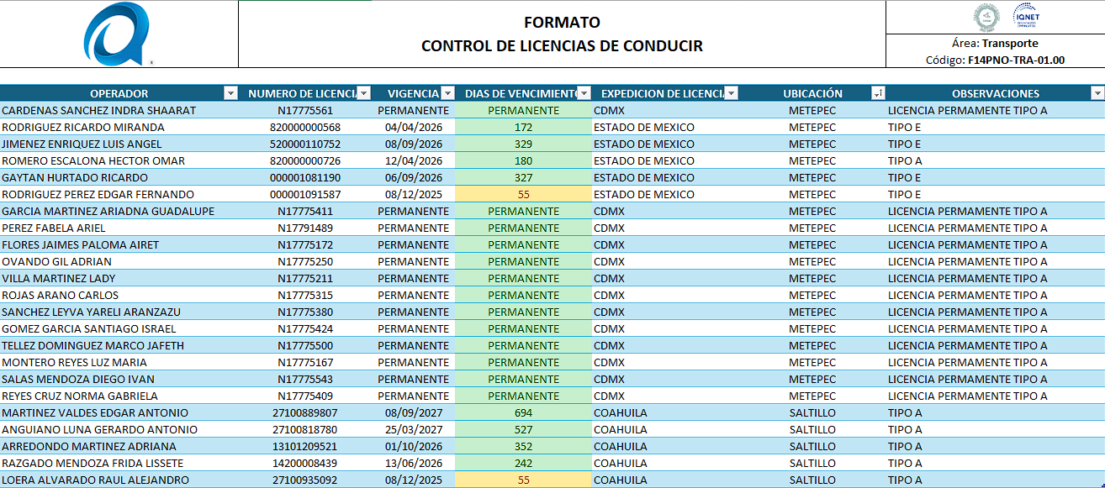
Establecer un control permanente de licencias de conducir
Estatus de cumplimiento
Porcentaje | Estatus | Medidor
100 % | Cumple |  |  | X
OBJETIVO
Control de licencias de conducir del personal que utiliza las unidades
INDICADOR
Se realiza un control en Excel del personal que utiliza las unidades especificando la fecha de vigencia
ESTRATEGIA
F3PNO-DIR-01.01
F3PNO-DIR-01.01

Slide 116
EFECTIVIDAD del Plan de Acción:
3er Trimestre
Actividad | Estatus Cumple En proceso No cumple | Observaciones
Continuar con el control de las licencias para asegurar la vigencia de las mismas | Cumple | Se mantiene revisión periódica de licencias de conducir.
Se integra formato de revisión de licencias al SGC | Cumple | Continuar con la actualización cada que sea requerido
F3PNO-DIR-01.01
F3PNO-DIR-01.01

Slide 117
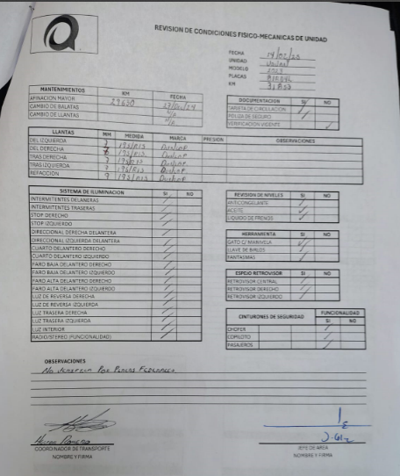
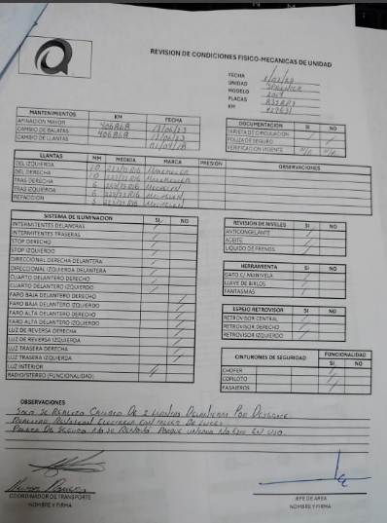
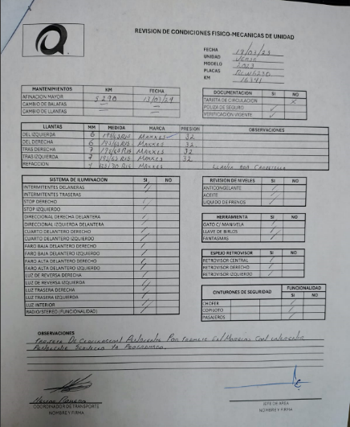
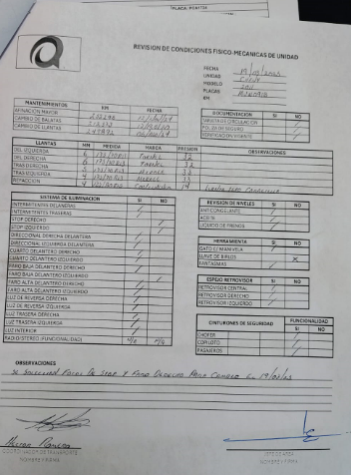
Desarrollar un control de certificación de unidades físico-mecánicas para asegurar su operación
Estatus de cumplimiento
Porcentaje | Estatus | Medidor
70% | Cumple |  |  | X
OBJETIVO
Se genera un control en Excel para la verificación de las condiciones fisicomecanicas de las unidades y poder realizar las reparaciones correspondientes
INDICADOR
Realizar una revisión de condiciones fisicomecanicas de las unidades de forma mensual, adicionando las observaciones realizadas por los usuarios.
ESTRATEGIA
F3PNO-DIR-01.01
F3PNO-DIR-01.01

Slide 118
EFECTIVIDAD del Plan de Acción:
3er Trimestre
Actividad | Estatus Cumple En proceso No cumple | Observaciones
Se integra el formato al SGC para su seguimiento y control | Cumple | Realizar el seguimiento y actualización del formato
F3PNO-DIR-01.01
F3PNO-DIR-01.01

Slide 119
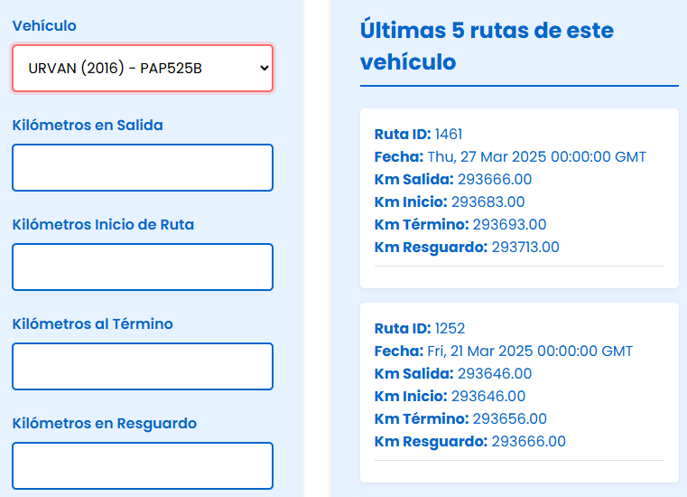
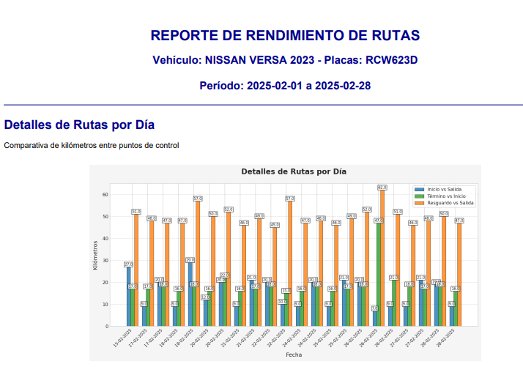
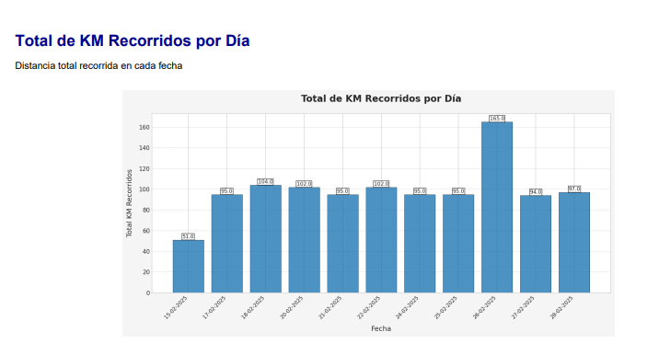
Asegurar toda la informacion de la nueva plataforma de transporte y mantener su actualización y control
Estatus de cumplimiento
Porcentaje | Estatus | Medidor
60.00% | Cumple |  | X
OBJETIVO
Capturar toda la informacion en la nueva plataforma de transporte
INDICADOR
Realizar la captura de la informacion en la nueva plataforma de transporte
ESTRATEGIA
F3PNO-DIR-01.01
F3PNO-DIR-01.01

Slide 120
EFECTIVIDAD del Plan de Acción:
3er Trimestre
Actividad | Estatus Cumple En proceso No cumple | Observaciones
Realizar la captura de la información a la nueva plataforma de transporte | En proceso | Se continúa actualizando la plataforma con la información.
Actualizar plataforma con lo revisado con el área de sistemas | En proceso | Se actualizará la plataforma con POWER BI para tener una información mas ordenada
F3PNO-DIR-01.01
F3PNO-DIR-01.01

Slide 121

QUALITY SERVICE
F3PNO-DIR-01.00
F3PNO-DIR-01.01

